Slide 1
CHÀO MỪNG CÁC EM ĐẾN VỚI BUỔI HỌC NGÀY HÔM NAY!

Slide 2
KHỞI ĐỘNG

Slide 3
KHỞI ĐỘNG
Thế nào là phép chiếu song song? Phép chiếu song song có tính chất gì?

Slide 4
BÀI 6. PHÉP CHIẾU SONG SONG.
HÌNH BIỂU DIỄN CỦA MỘT HÌNH KHÔNG GIAN

Slide 5
NỘI DUNG BÀI HỌC
I
Phép chiếu song song
Hình biểu diễn của một hình không gian
II

Slide 6
I. PHÉP CHIẾU SONG SONG

Slide 7
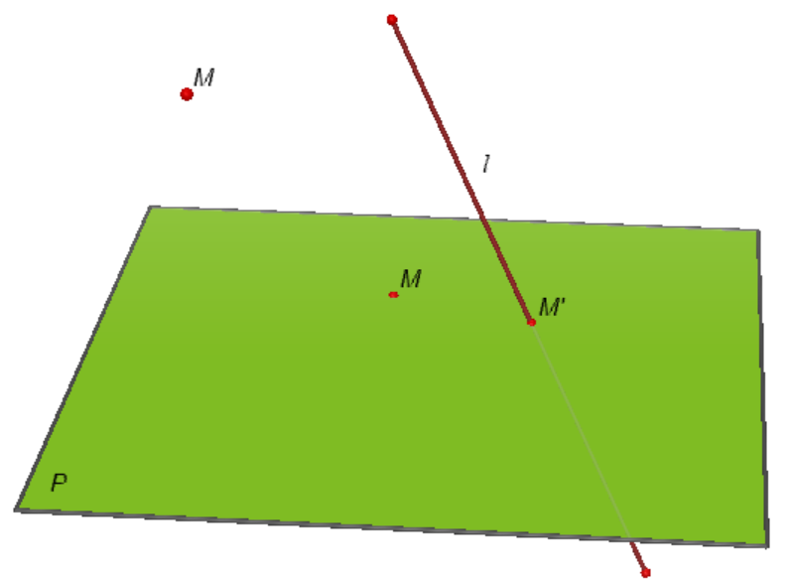
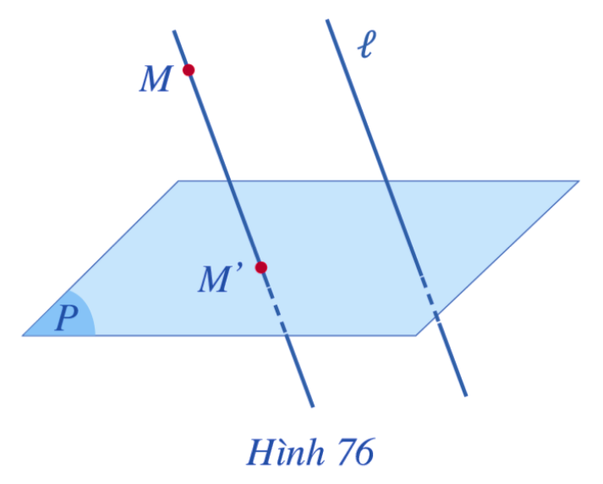
Hoạt động 1:
Cho mặt phẳng $(P)$ và đường thẳng $𝓁$cắt mặt phẳng $(P)$. Qua mỗi điểm M trong không gian, có bao nhiêu đường thẳng song song hoặc trùng với đường thẳng $𝓁$? Đường thẳng đó và mặt phẳng $(P)$ có bao nhiêu điểm chung?
Qua mỗi điểm M trong không gian, có duy nhất một đường thẳng song song hoặc trùng với đường thẳng $𝓁$.
Đường thẳng đó và mặt phẳng $(P)$ có đúng 1 điểm chung.

Slide 8
KẾT LUẬN
1. Định nghĩa:
Cho mặt phẳng $(P)$ và đường thẳng $𝓁$ cắt mặt phẳng $(P)$. Phép đặt tương ứng mỗi điểm $M$ trong không gian với điểm $M′$của mặt phẳng $(P)$ sao cho $MM′$ song song hoặc trùng với $𝓁$ gọi là phép chiếu song song lên mặt phẳng $(P)$ theo phương của đường thẳng $𝓁$ hoặc nói gọn là theo phương $𝓁$.

Slide 9
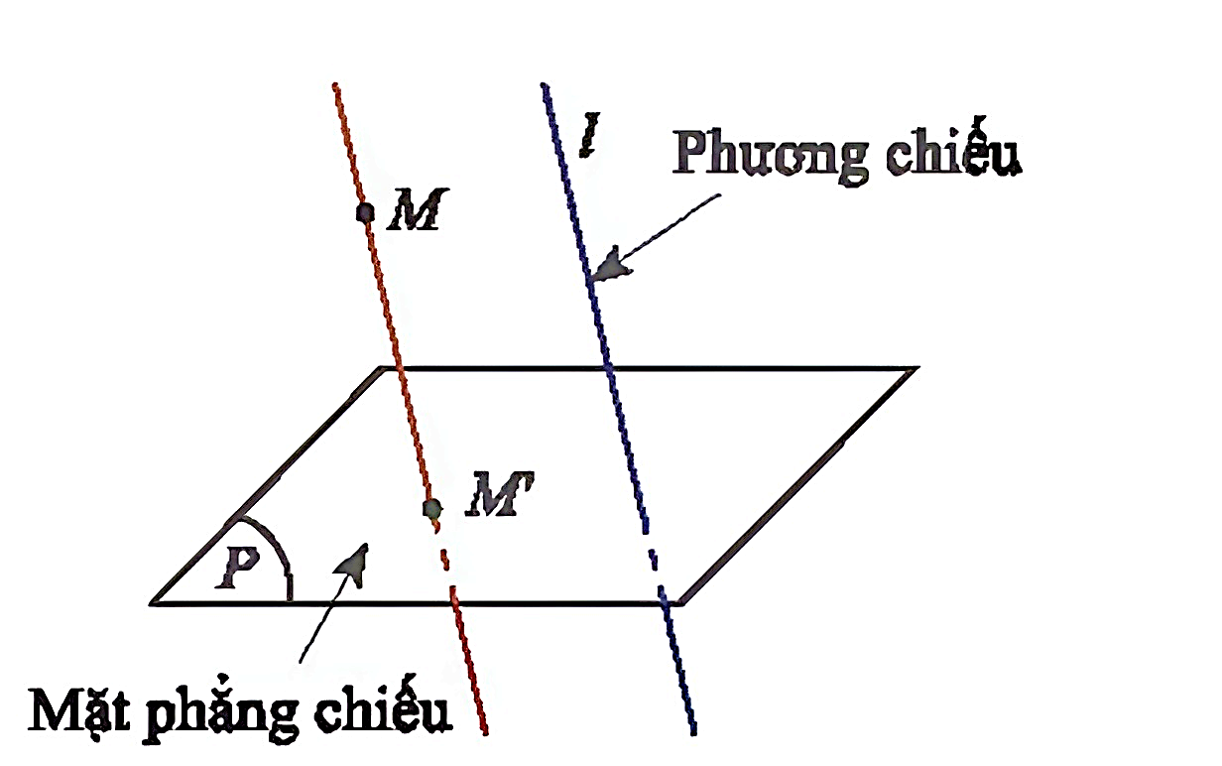
KẾT LUẬN
$(P)$ gọi là mặt phẳng chiếu, phương $𝓁$ gọi là phương chiếu.
Điểm $M’$ gọi là hình chiếu song song (hoặc ảnh) của điểm $M$ qua phép chiếu song song.
Cho hình $ℋ$. Tập hợp $ℋ′$ gồm hình chiếu song song của tất cả các điểm thuộc $ℋ$ gọi là hình chiếu song song (hoặc ảnh) của hình $ℋ$ qua phép chiếu song song nói trên.

Slide 10
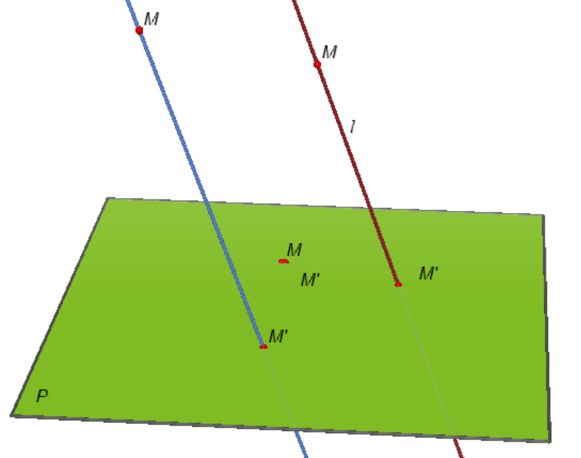
?
Làm thế nào để xác định điểm M’ là ảnh của điểm M qua phép chiếu song song lên mặt phẳng (P) theo phương l ?

Slide 11
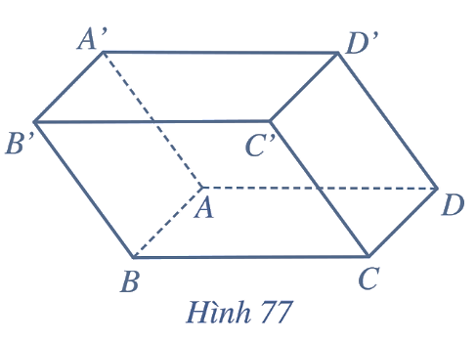
Ví dụ 1
Cho hình hộp ABCD.A’B’C’D’ (Hình 77). Xác định ảnh của các điểm A’, B’, C’, D’ qua phép chiếu song song lên mặt phẳng (ABCD) theo phương A’A.
Giải
Vì ABCD.A’B’C’D’ là hình hộp nên các cạnh AA’, BB, CC, DD’ song song với nhau. Do đó, các điểm A, B, C, D lần lượt là ảnh của A’, B’, C, D’ qua phép chiếu song song lên mặt phẳng (ABCD) theo phương A’A.

Slide 12
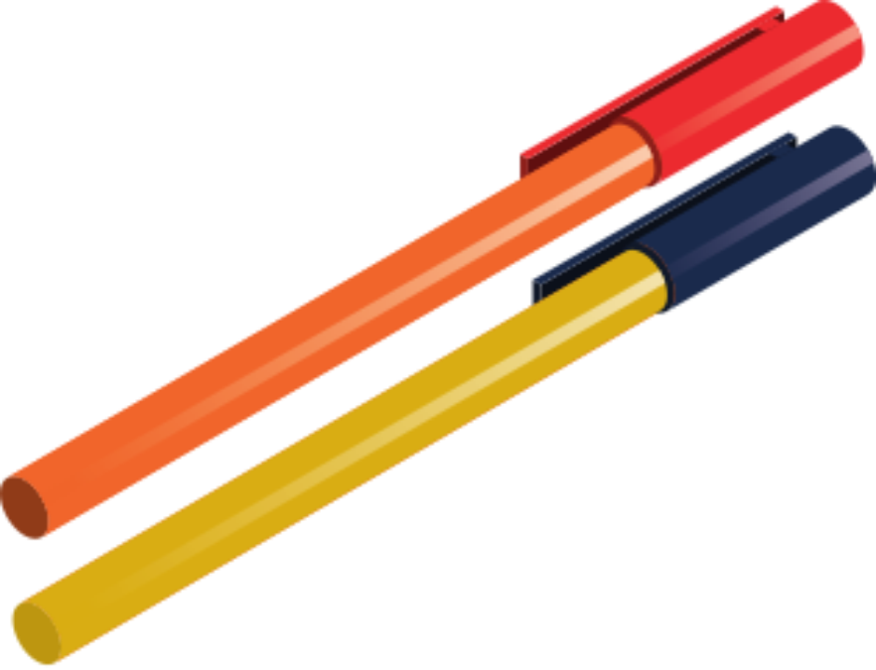
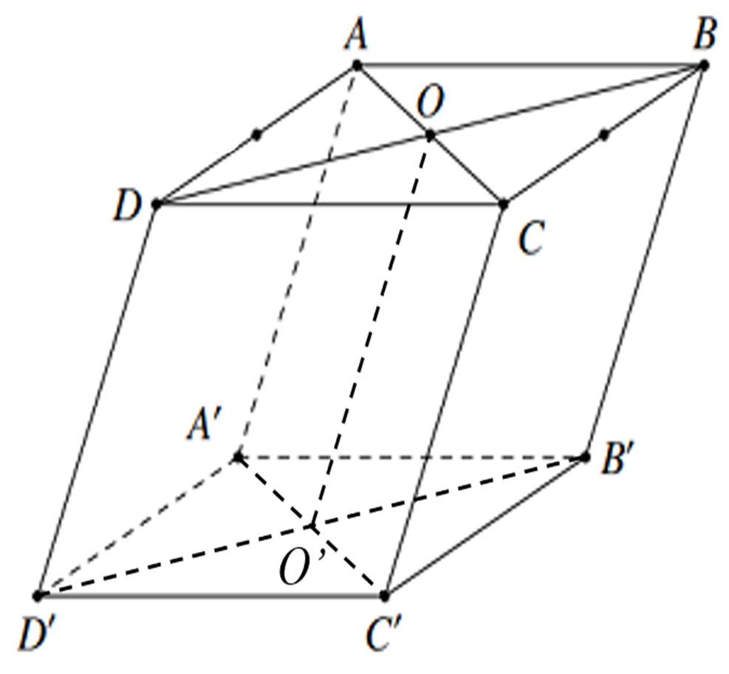
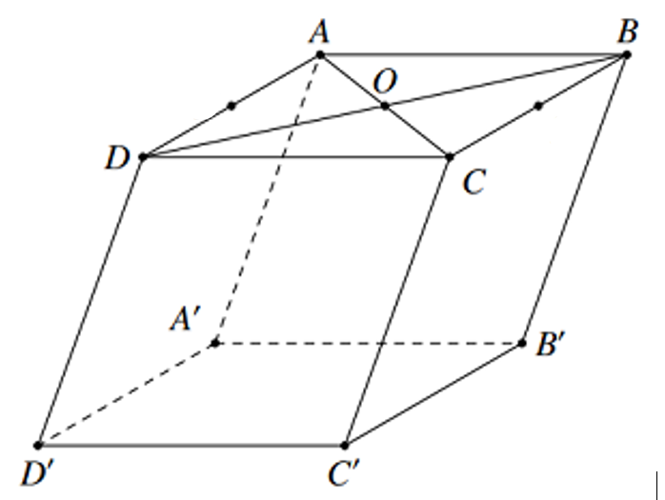
LUYỆN TẬP 1
Cho hình hộp ABCD.A’B’C’D’ có AC cắt BD tại O. Xác định ảnh của O qua phép chiếu song song lên mặt phẳng (A’B’C’D’) theo phương AA’.
Giải:
Do ABCD.A’B’C’D’ là hình hộp nên nên ACC’A’ là bình hành.
Do O là giao điểm của AC và BD nên O là trung điểm của AC.
Gọi O’ là giao điểm của A’C’ và B’D’, khi đó O là trung điểm của A’C’.

Slide 13
LUYỆN TẬP 1
Cho hình hộp ABCD.A’B’C’D’ có AC cắt BD tại O. Xác định ảnh của O qua phép chiếu song song lên mặt phẳng (A’B’C’D’) theo phương AA’.
Giải:
Do đó OO’ là đường trung bình của hình bình hành ACC’A’.
Suy ra OO’ // AA’.
Vậy điểm O’ là ảnh của O qua phép chiếu song song lên mp(A’B’C’D’) theo phương A’A.

Slide 14
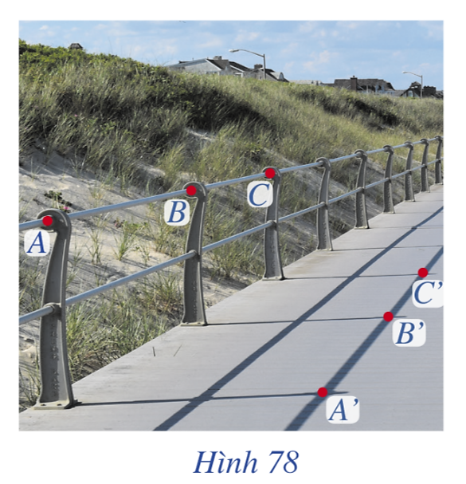
2. Tính chất
HĐ2: Hình 78 mô tả bóng nắng của một lan can cầu đường bộ trên mặt đường, tức là hình chiếu của lan can qua phép chiếu song song lên mặt đường. Thanh lan can gợi nên hình ảnh đường thẳng nối các điểm A, B, C, ở đó B nằm giữa A và C. Gọi các điểm A’, B’, C’ lần lượt là bóng nắng của các điểm A, B, C trên mặt đường.
Quan Hình 78 và cho biết:
a) Các điểm A’, B’, C’ có thẳng hàng hay không. Nếu có, điểm B’ có nằm giữa hai điểm A’ và C’ hay không;
b) Bóng nắng của thanh lan can là hình gì.

Slide 15
Trả lời:
a) Quan sát Hình 78, ta thấy các điểm A’, B’, C’ thẳng hàng và điểm B’ nằm giữa hai điểm A’, C’.
b) Bóng nắng của thanh lan can là đường thẳng.

Slide 16
ĐỊNH LÍ 1
Phép chiếu song song biến ba điểm thẳng hàng thành ba điểm thẳng hàng và không làm thay đổi thứ tự ba điểm đó.
Phép chiếu song song biến đường thẳng thành đường thẳng; biến tia thành tia; biến đoạn thẳng thành đoạn thẳng.

Slide 17
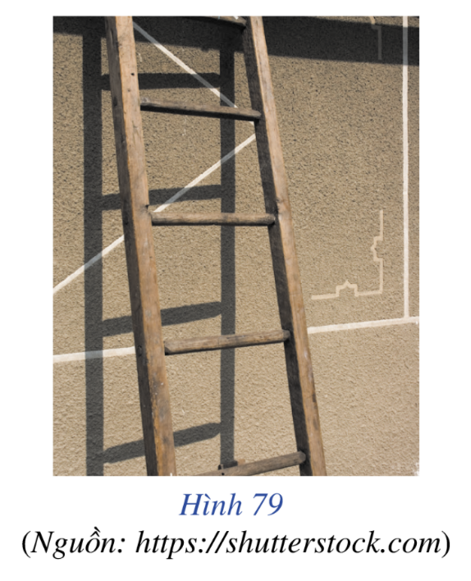
HĐ3: Hình 79 mô tả bóng nắng của chiếc thang gỗ trên bức tường, tức là hình chiếu của chiếc thang đó qua phép chiếu song song lên bức tường. Các thanh gỗ ngang gợi nên hình ảnh các đường thẳng song song với nhau. Quan sát Hình 79 và cho biết bóng của các đường thẳng song song đó có là các đường thẳng song song hay không.
Quan sát Hình 79, ta thấy bóng của các đường thẳng song song là các đường thẳng song song.

Slide 18
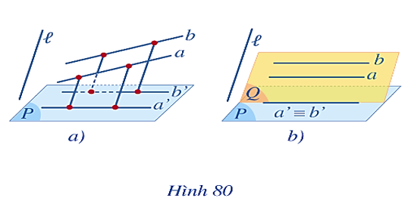
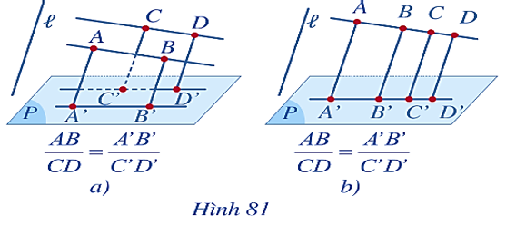
ĐỊNH LÍ 2
Phép chiếu song song biến hai đường thẳng song song thành hai đường thẳng song song hoặc trùng nhau.
Phép chiếu song song không làm thay đổi tỉ số độ dài của hai đoạn thẳng nằm trên hai đường thẳng song song hoặc cùng nằm trên một đường thẳng.

Slide 19
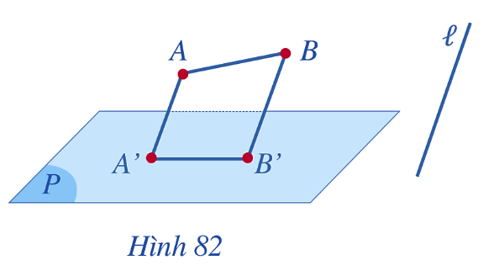
Ví dụ 2
Cho mặt phẳng (P), đoạn thẳng AB và đường thẳng $𝓁$ cắt mặt phẳng (P). Giả sử đường thẳng AB không song song hoặc trùng với $𝓁$. Nêu cách xác định hình chiếu song song của đoạn thẳng AB trên mặt phẳng (P) theo phương $𝓁$.
Giải
Gọi A’, B’ lần lượt là hình chiếu song song của A, B trên mặt phẳng (P) theo phương $𝓁$.
Khi đó, hình chiếu song song của đoạn thẳng AB trên mặt phẳng (P) theo phương $𝓁$ là đoạn thẳng A’B’ (Hình 82).

Slide 20
Ví dụ 3
Cho mặt phẳng (P), tam giác ABC và đường thẳng $𝓁$ cắt mặt phẳng (P) sao cho các đường thẳng AB, BC, CA đều không song song hoặc trùng với đường thẳng $𝓁$.
Xác định hình chiếu song song của tam giác ABC trên mặt phẳng (P) theo phương $𝓁$ trong mỗi trường hợp sau:
a) Mặt phẳng (ABC) không song song với $𝓁;$
b) Mặt phẳng (ABC) song song hoặc chứa $𝓁$.

Slide 21
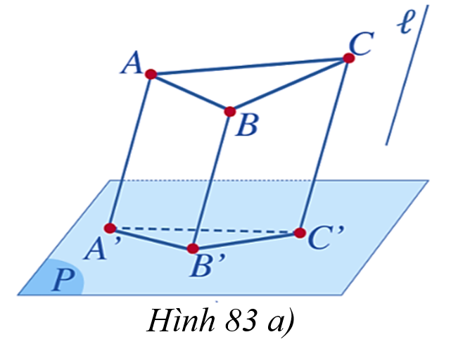
Giải
Gọi A’, B’, C’ lần lượt là hình chiếu song song của ba điểm A, B, C trên mặt phẳng (P) theo phương $𝓁$.
a) Hình chiếu của tam giác ABC trên mặt phẳng (P) là tam giác A’B’C’ (Hình 83a).

Slide 22
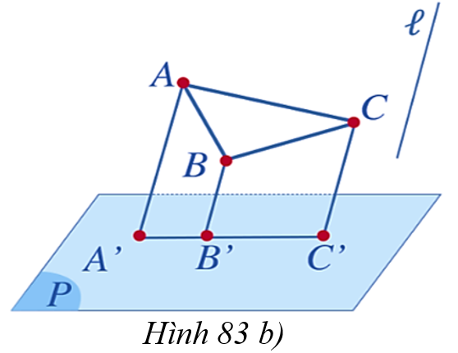
Giải
b) Ba điểm A’, B’, C’ thuộc giao tuyến của hai mặt phẳng (ABC) và (P) nên ba điểm A’, B’, C’ thẳng hàng và có một điểm nằm giữa hai điểm còn lại. Giả sử điểm B’ nằm giữa hai điểm A’ và C’. Khi đó, hình chiếu song song của tam giác ABC trên mặt phẳng (P) là đoạn thẳng A’C’ (Hình 83b).

Slide 23
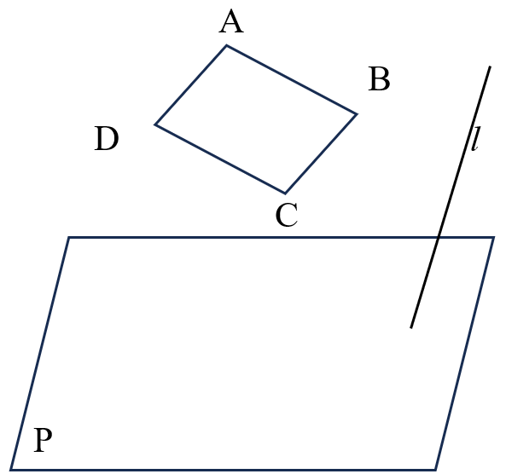
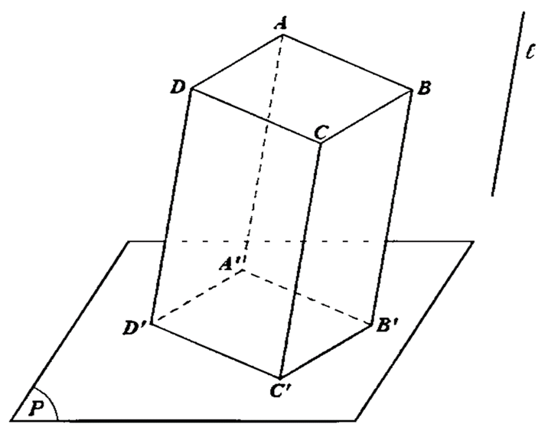
LUYỆN TẬP 2
Cho mặt phẳng $\left(P\right),$ hình bình hành $ABCD$ và đường thẳng $ℓ$ cắt mặt phẳng $(P)$. Xác định hình chiếu song song của hình bình hành $ABCD$ trên mặt phẳng $(P)$ theo phương $ℓ$ biết rằng mặt phẳng ($ABCD$) không song song với $ℓ$
Giải
Gọi $A’, B’, B’, D’$ lần lượt là hình chiếu song song của bốn điểm $A, B, C, D$ trên mặt phẳng $(P)$ theo phương $𝓁$.
Bốn điểm này tạo thành tứ giác $A’B’C’D$’.

Slide 24
LUYỆN TẬP 2
Cho mặt phẳng $\left(P\right),$ hình bình hành $ABCD$ và đường thẳng $ℓ$ cắt mặt phẳng $(P)$. Xác định hình chiếu song song của hình bình hành $ABCD$ trên mặt phẳng $(P)$ theo phương $ℓ$ biết rằng mặt phẳng ($ABCD$) không song song với $ℓ$.
Giải
Do $ABCD$ là hình bình hành nên $AB//CD$và $AD // BC$.
Qua phép chiếu song song lên mặt phẳng $\left(P\right)$ theo phương $ℓ$ thì $A′B′//C′D′$và $A′D′ // B′C′.$
Vậy hình chiếu song song của hình bình hành $ABCD$ trên mặt phẳng $\left(P\right)$ là hình bình hành $A′B′C′D′$.

Slide 25
Tìm tòi, mở rộng
Tìm các hình ảnh thực tế về bóng của một hình tròn lên một mặt phẳng, từ đó kết luận về ảnh của một đường tròn qua phép chiếu song song lên một mặt phẳng theo phương $ℓ$ cho trước.

Slide 26
CẢM ƠN CÁC EM ĐÃ CHÚ Ý
LẮNG NGHE BÀI GIẢNG!

